Slide 1


Memnuniyet Anketi Sonuçları
Hakkari Üniversitesi
Kalite Yönetim Sistemi
Dr. Emrah GÜL
2024

Slide 2
Çalışan Memnuniyeti Anketi
KYS
2024

Slide 3
Çalışan Memnuniyeti Anketi
1. İşinizi iyi şekilde yapmak için kullanılan araç-gereç ve donanımlardan;
2. Yönetiminin, personel istek ve ihtiyaçlarına gösterdiği ilgiden;
3. Kurumun birimler arası iletişiminden;
4. Çalıştığınız ortamın temizlik ve hijyeninden;
5. Yönetimin size karşı tutum ve davranışlarından;
6. Yönetimin sorumluluk dağıtımından;
7. Kurumda Çalışanların güvenliği için alınan önlemlerin yeterliliğinden;
8. Kurumun yemekhane hizmetlerinden;
9. Kurumda alınan güvenlik önlemlerinden;
10. TS EN ISO 9001 Kalite Yönetim Sistemi uygulamaya başladığından beri yapılan çalışmalardan;

Slide 4
Çalışan Memnuniyeti Anketi
6 yıldır üniversitemizde düzenli bir şekilde uygulanan ve KYS birimi tarafından hazırlanmış bir ankettir.
Bu yıl katılım öğrencilerimizin katkısı ile 236 personel ile yapılmıştır.

Slide 5
Çalışan Memnuniyeti Anketi
Memnuniyet Oranı;
2024 % 59

Slide 6
Çalışan Memnuniyeti Anketi

Slide 7
Akademik Personel

Slide 8
İdari Personel

Slide 9
Madde Bazında İncelemeler

Slide 10
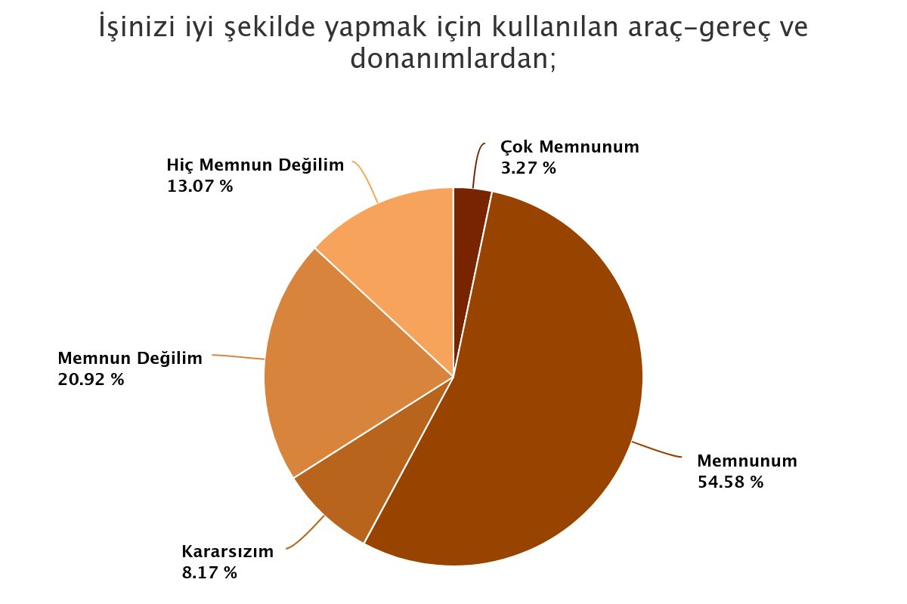

Slide 11
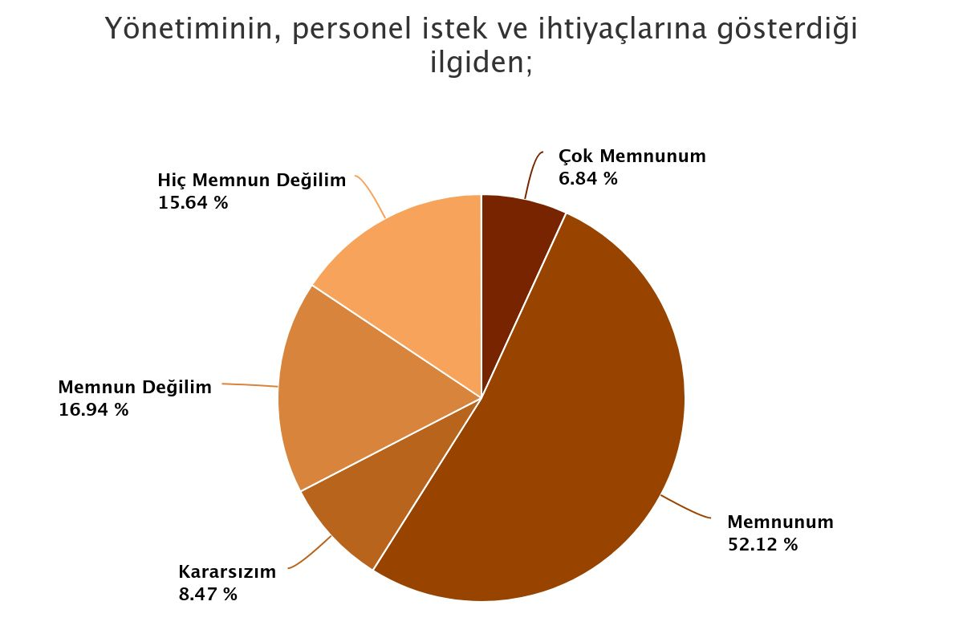

Slide 12
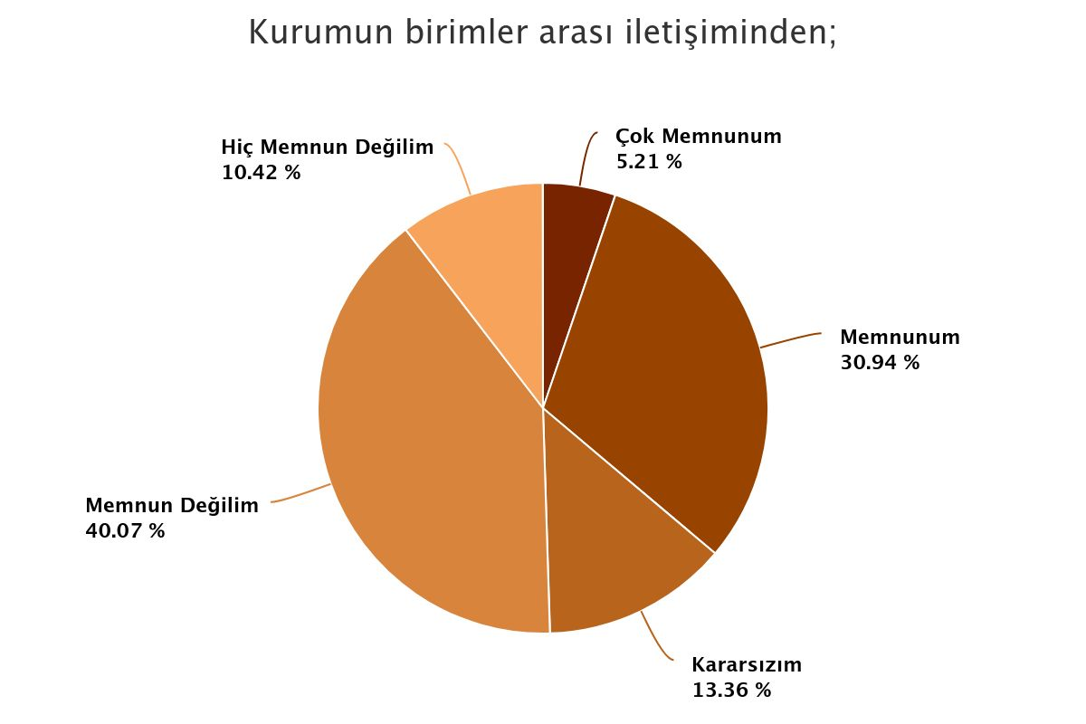

Slide 13
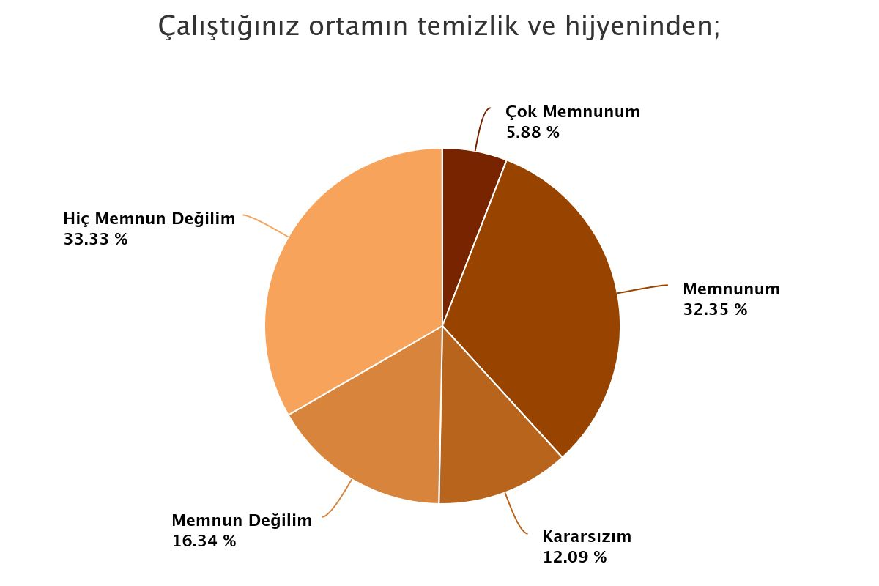

Slide 14
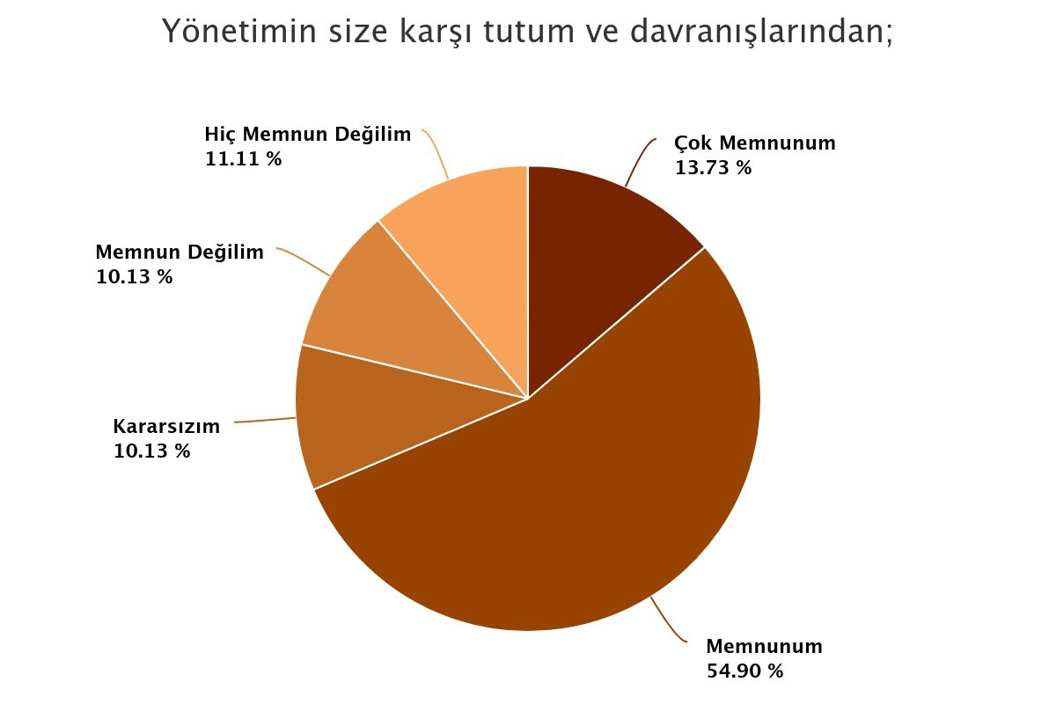

Slide 15
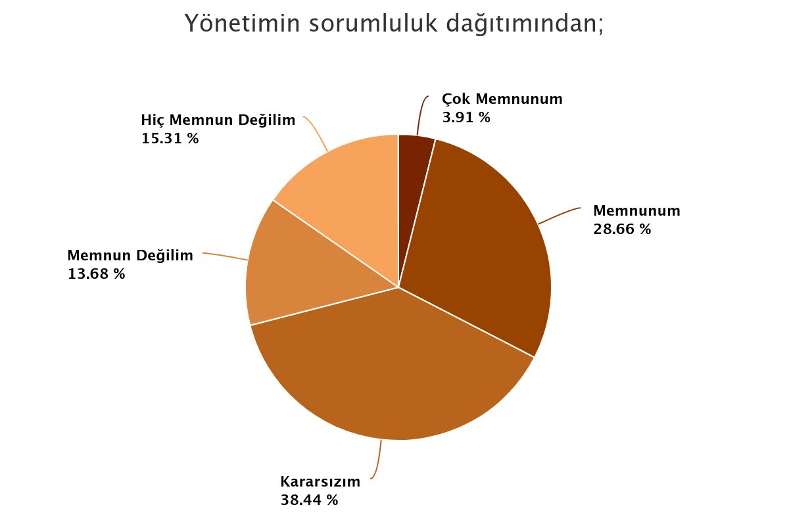

Slide 16
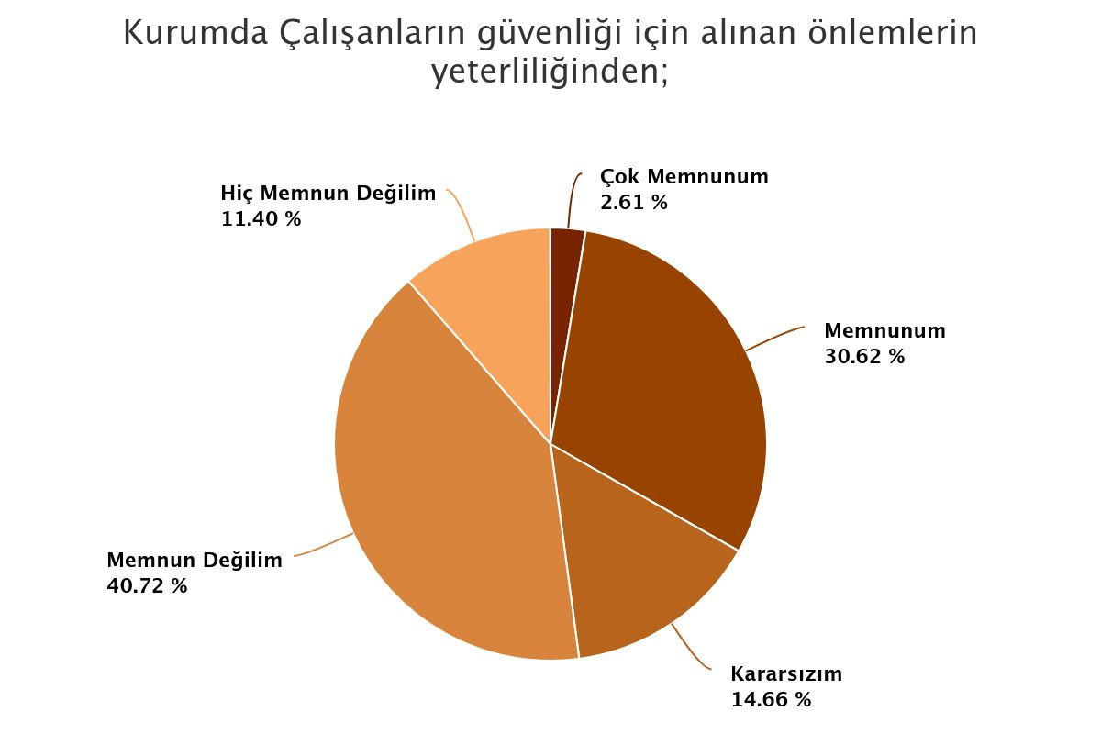

Slide 17
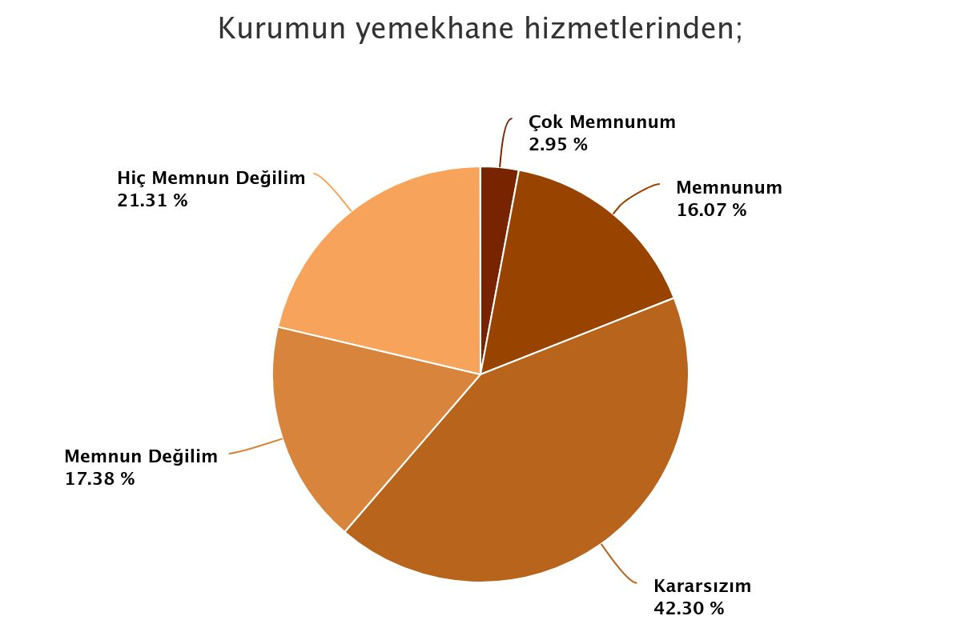

Slide 18
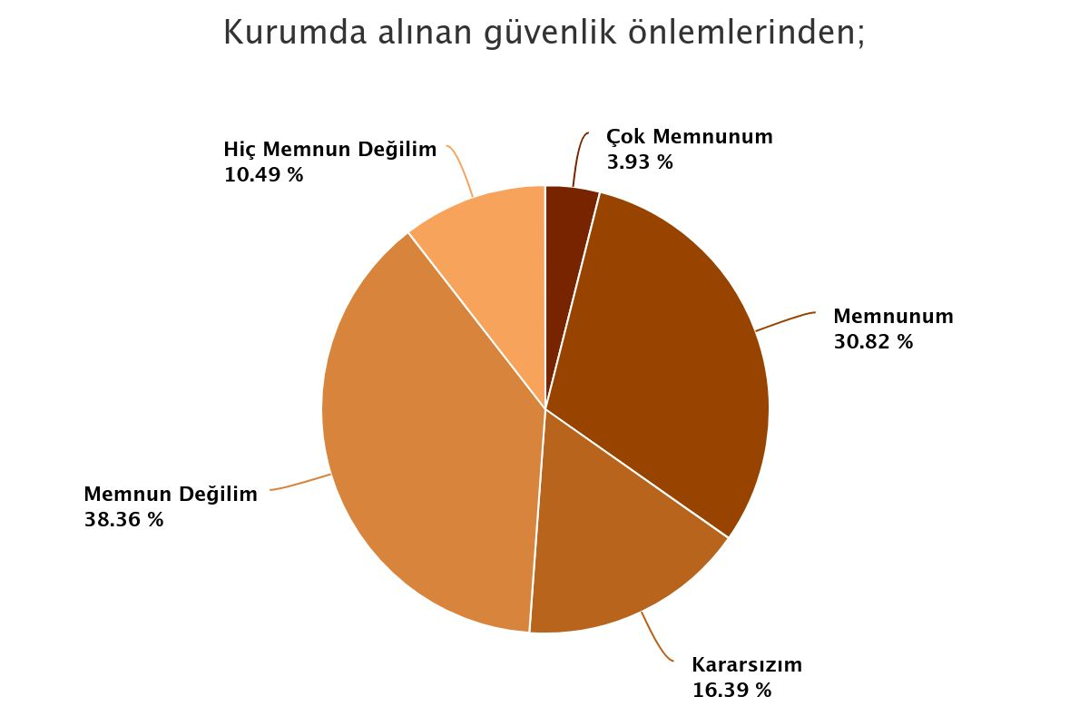

Slide 19
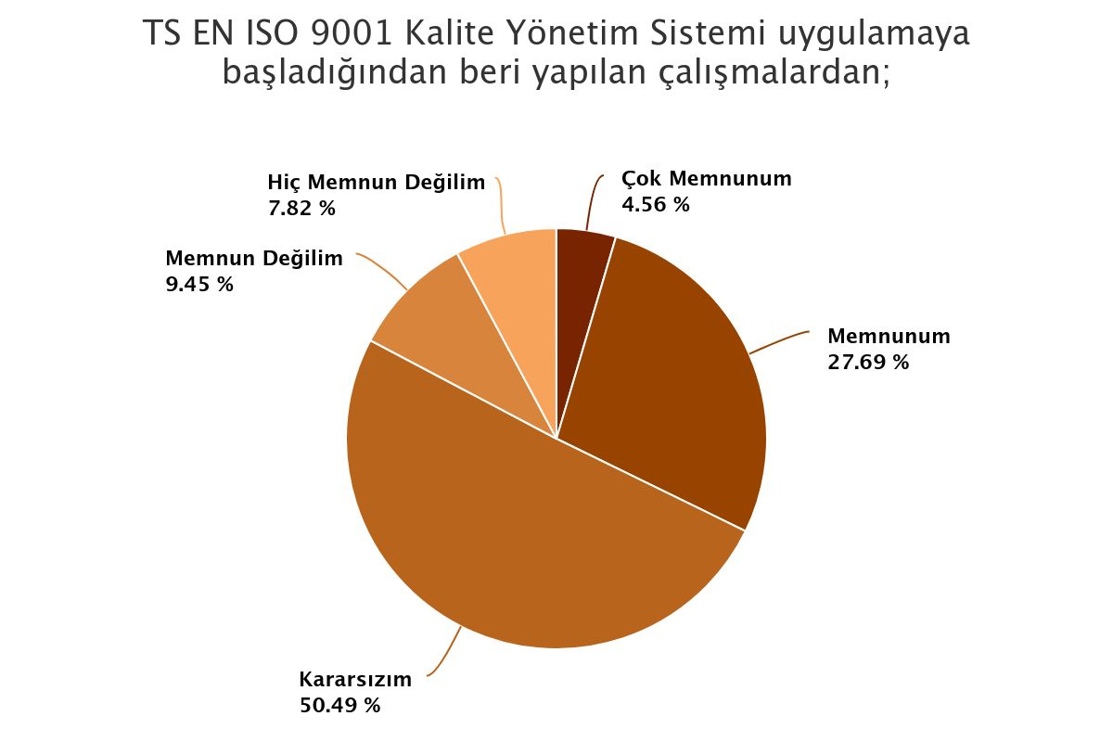

Slide 20
Açık Uçlu Sorulara Verilen Yanıtlar
Yönetimden beklediğiniz sosyal aktiviteler nelerdir?
Gezi, piknik, bilim şenlikleri, mezuniyet- bahar şenlikleri, konserler, spor müsabakaları

Slide 21
İmkanınız olsa Kurum da neleri değiştirmek isterdiniz?
Fiziksel koşullar
Oda, araç gereç vs…

Slide 22
Hangi eğitimleri almak isterdiniz?
Proje yazma
Yapay zeka
Spss
Yazılımlar
Yabancı dil
Spor eğitimleri

Slide 23
Kurumda sizi olumsuz etkileyen 3 şey nedir?
Yetki karmaşası
Dedikodu
Fiziksel Koşullar
Hijyen
Yemekhane

Slide 24
Kurumda sizi olumlu etkileyen 3 şey nedir
İletişim
İyi niyet
Hoşgörü
Maaş

Slide 25
Memnuniyet Anketi Sonuçları
Hakkari Üniversitesi
Kalite Yönetim Sistemi
Dr. Emrah GÜL
2024

